Slide 1
Rutherford
Par Enriké Lorenzano Pouliot

Slide 2
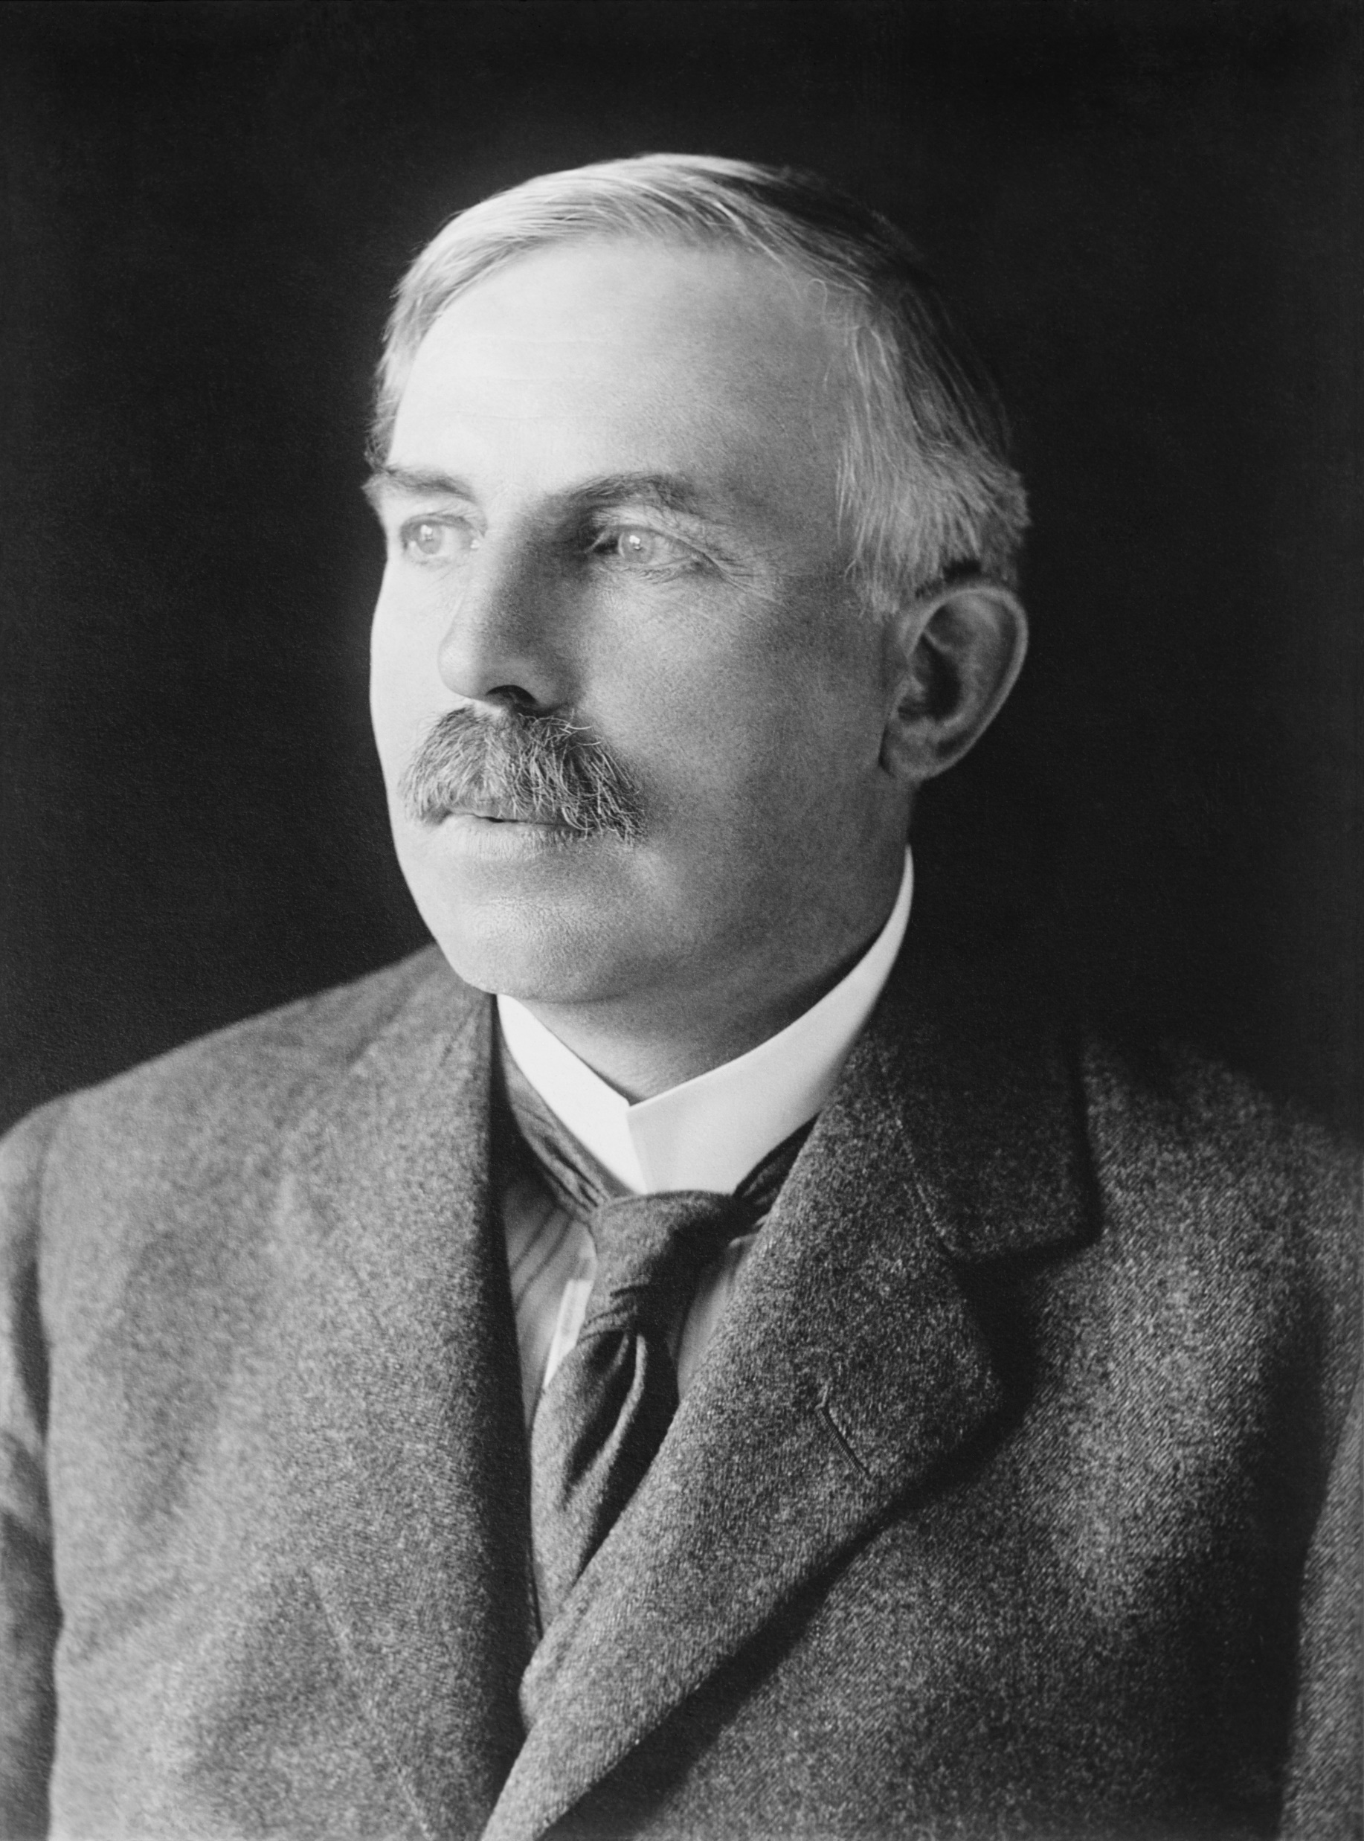
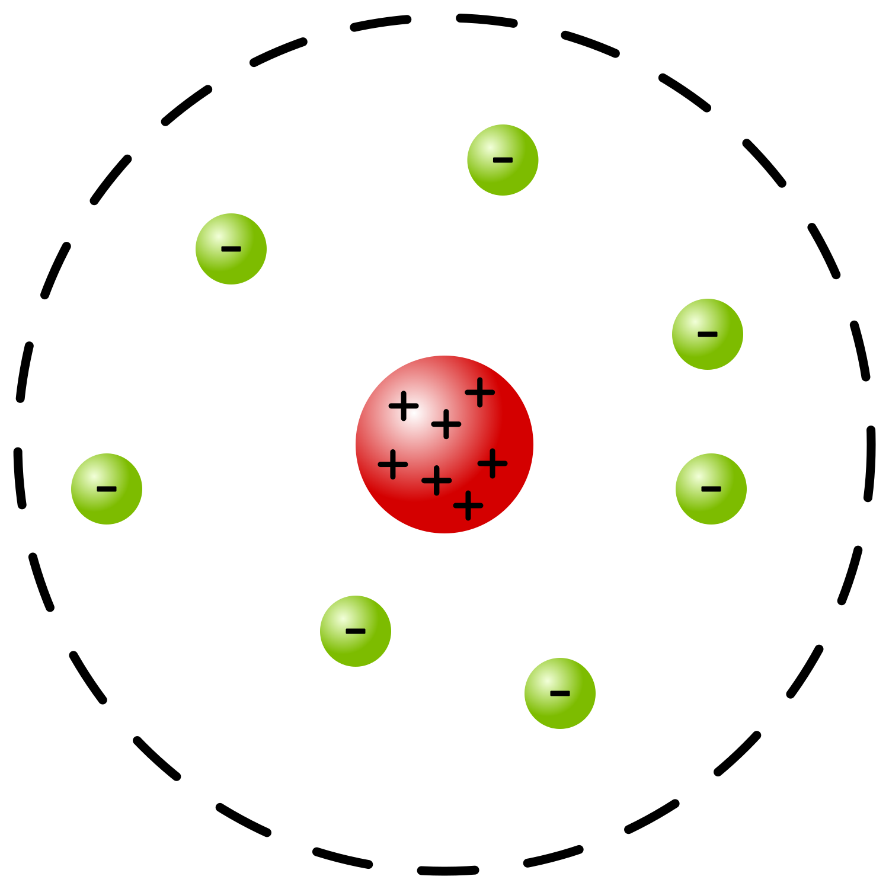
nom complet: Ernest Rutherford
nationalité: Néo-Zélandais
Periode de temps: 1766 à 1844
Découverte: Le noyau est positif le reste est du vide

